Slide 1
让信息多跑路、让农户少跑腿
广东省农机购置补贴APP
大田农社

Slide 2
农机购置补贴申请处理流程
申请
填写
上传
审核
打表
审核
结算
公示
结算
手机端
电脑端

Slide 3
农机补贴APP包含两端
申请端
审核端
注册登录
申请补贴
查询申请进度
登录
审核补贴申请

Slide 4
目录
CONTENTS
01
农机购置补贴购机者操作流程
农机购置补贴审核人员操作流程
02

Slide 5
农机购置补贴购机者操作流程
01

Slide 6
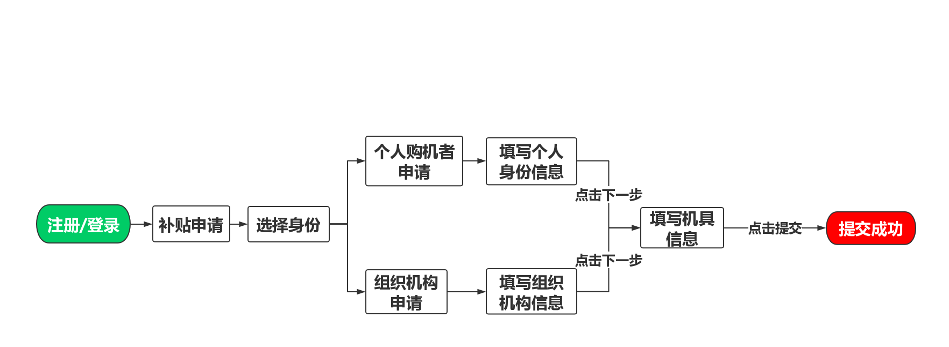
购机者申请流程图

Slide 7
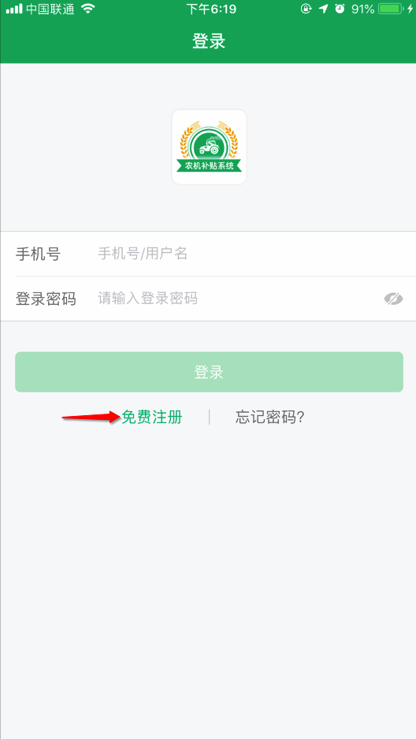
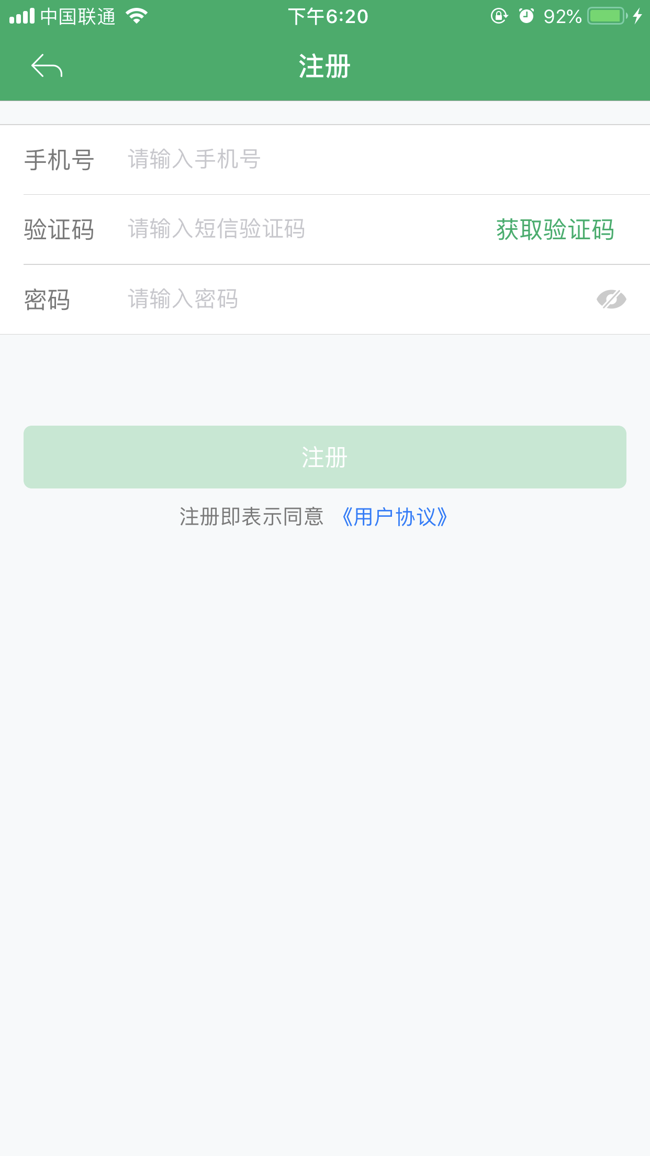
购机者注册页面
1
2

Slide 8
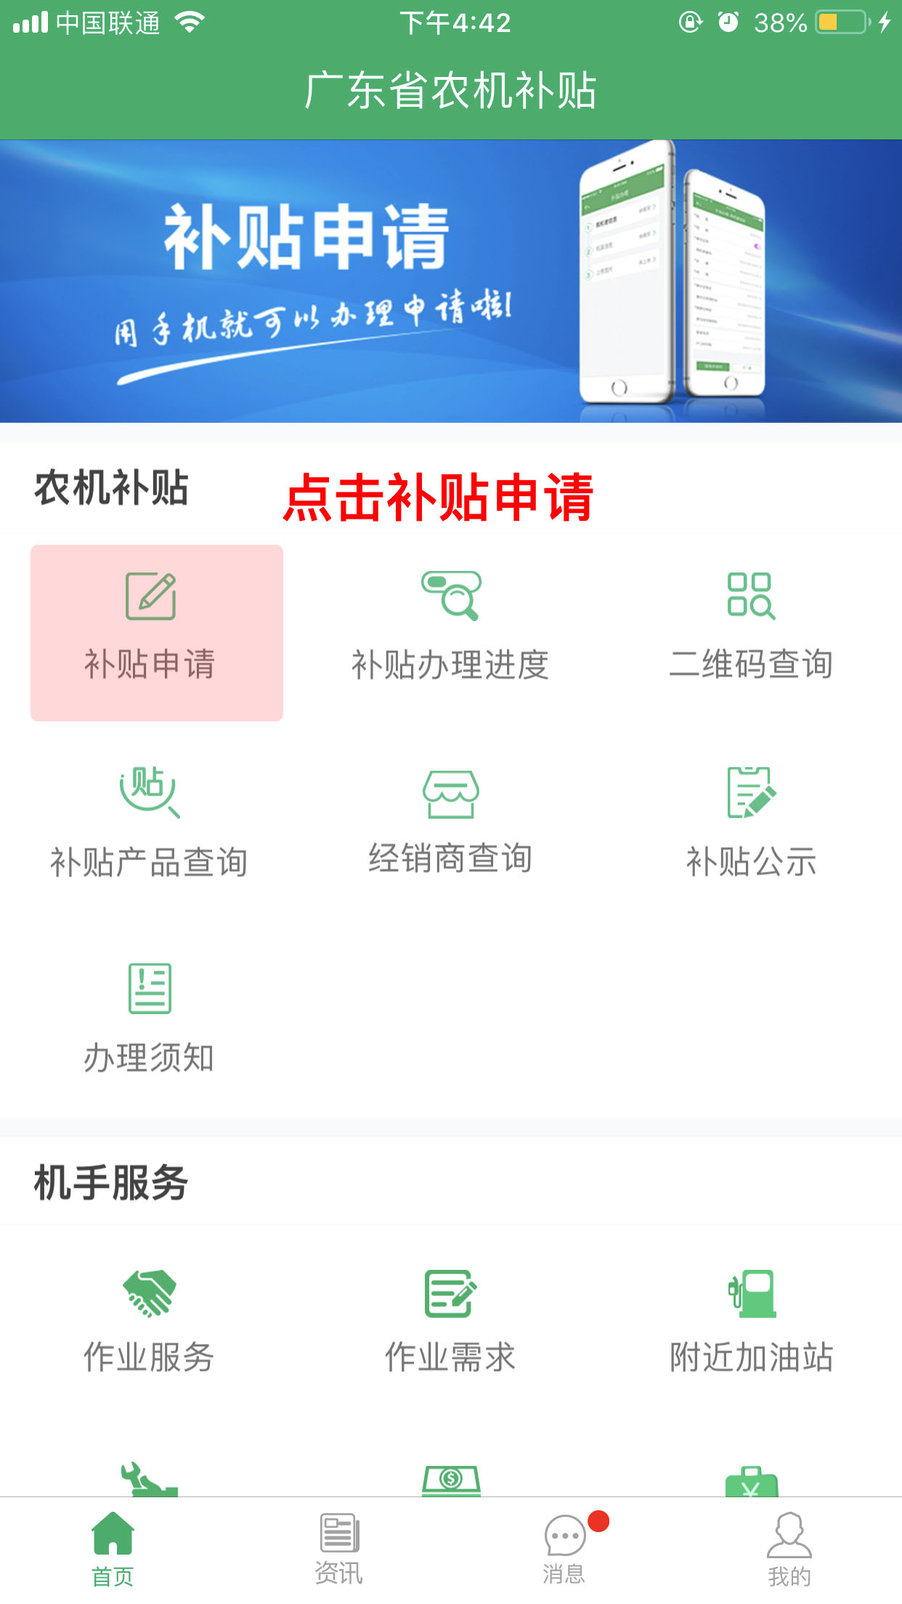
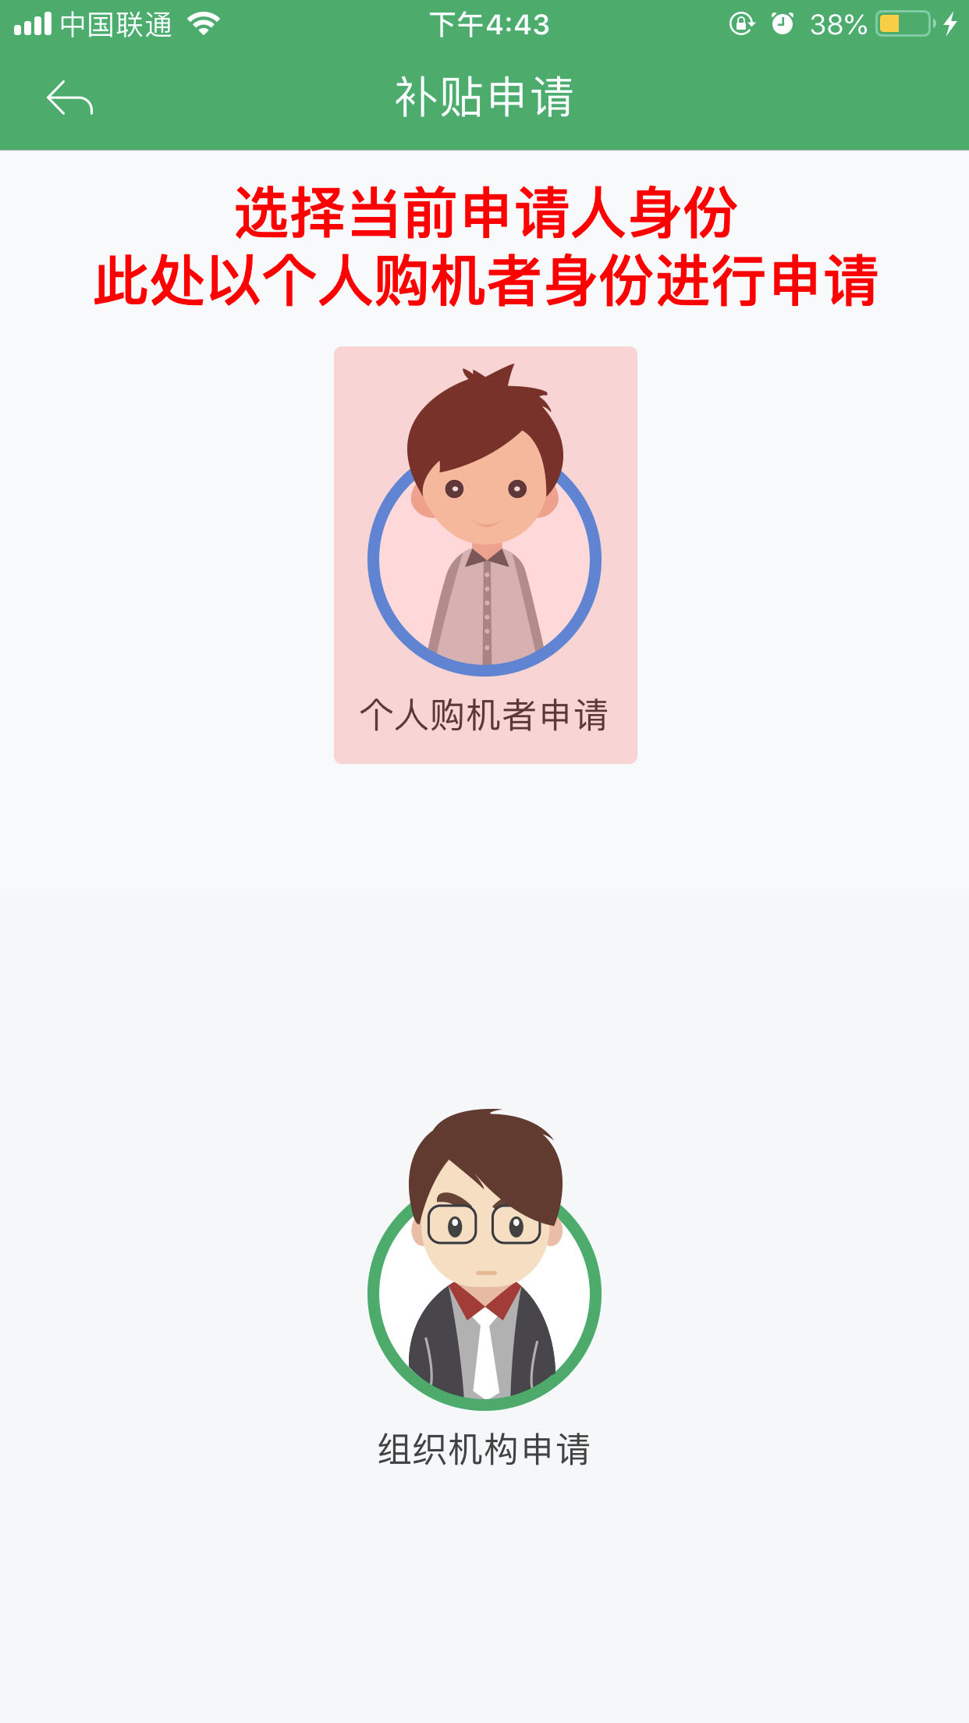
申请首页
1
2

Slide 9
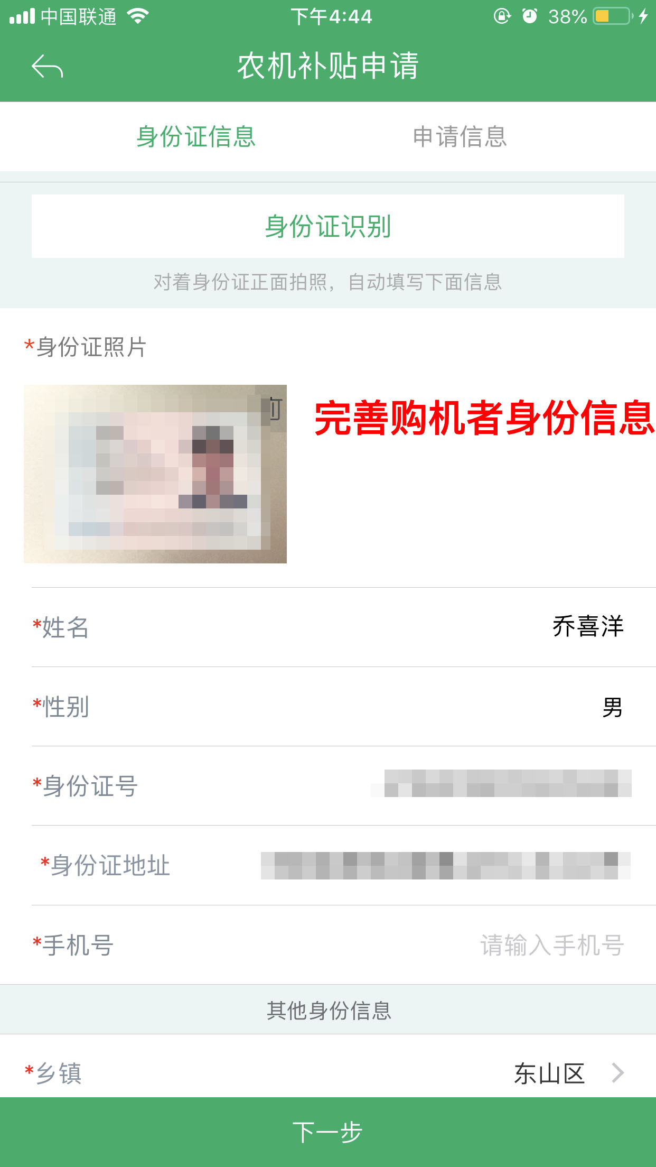
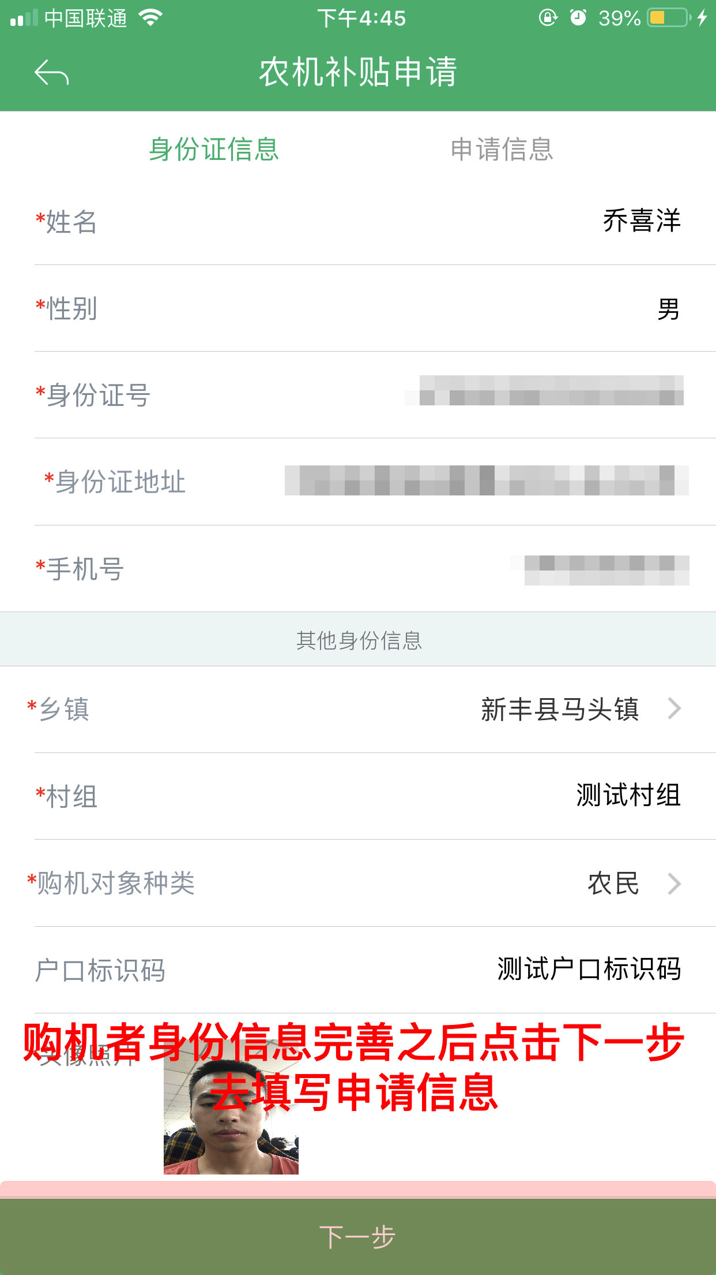
个人信息填写
1
2

Slide 10
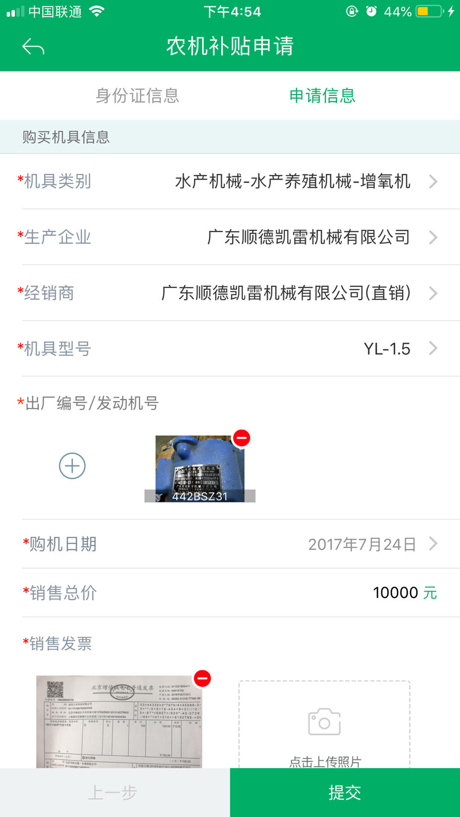
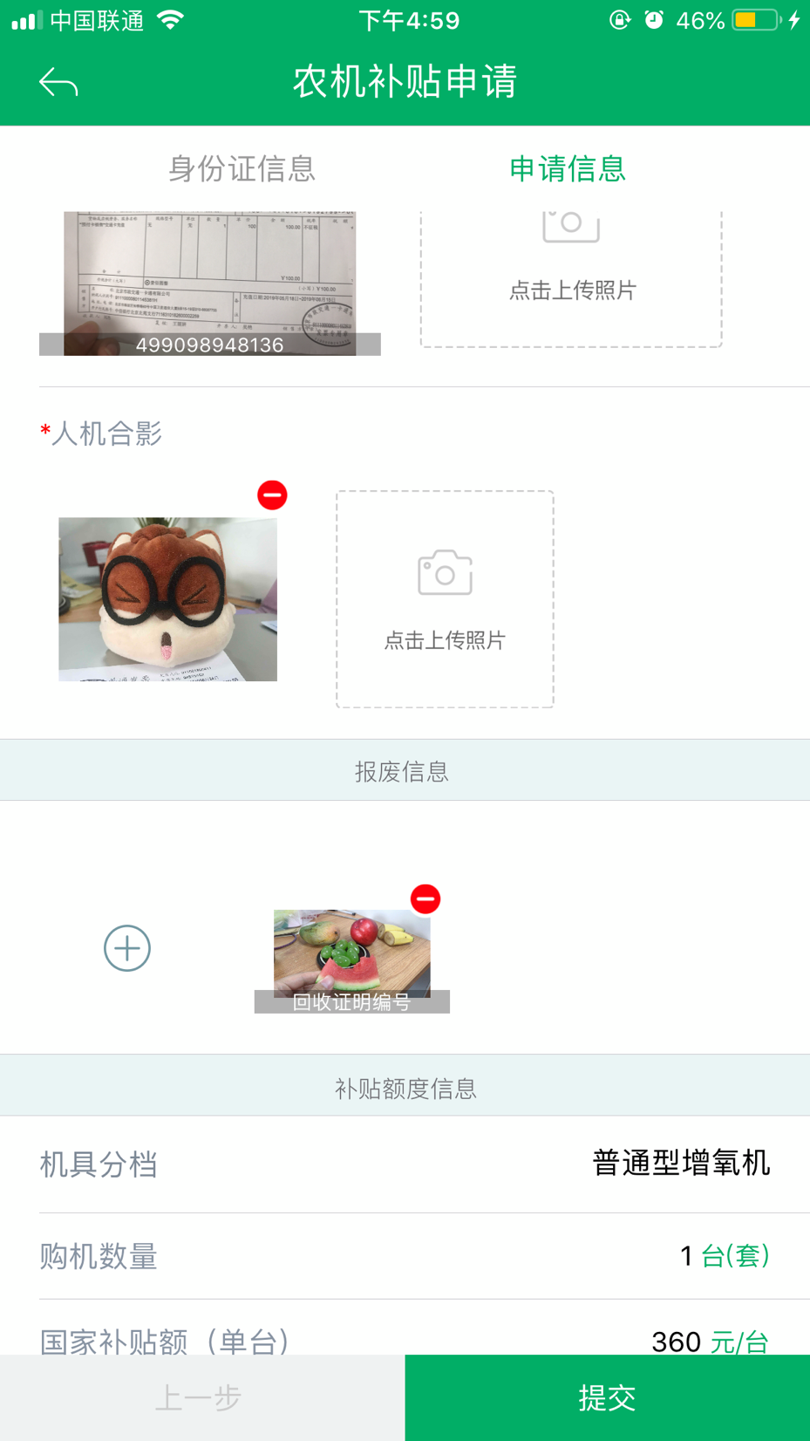
机具信息填写
1
2

Slide 11
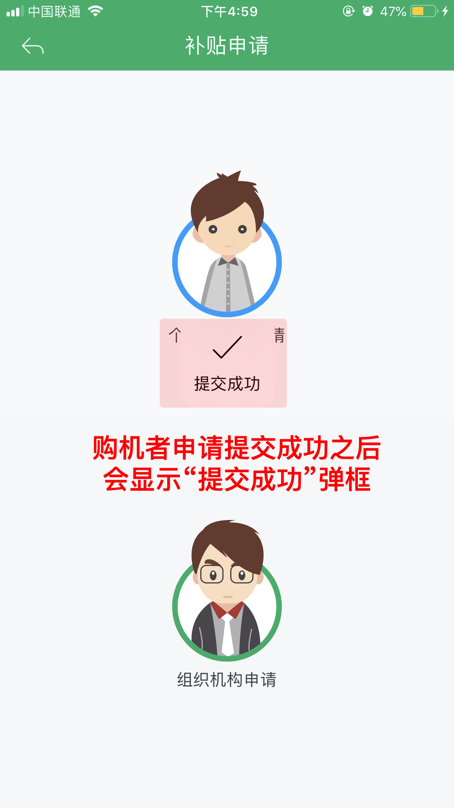
申请信息提交成功界面

Slide 12
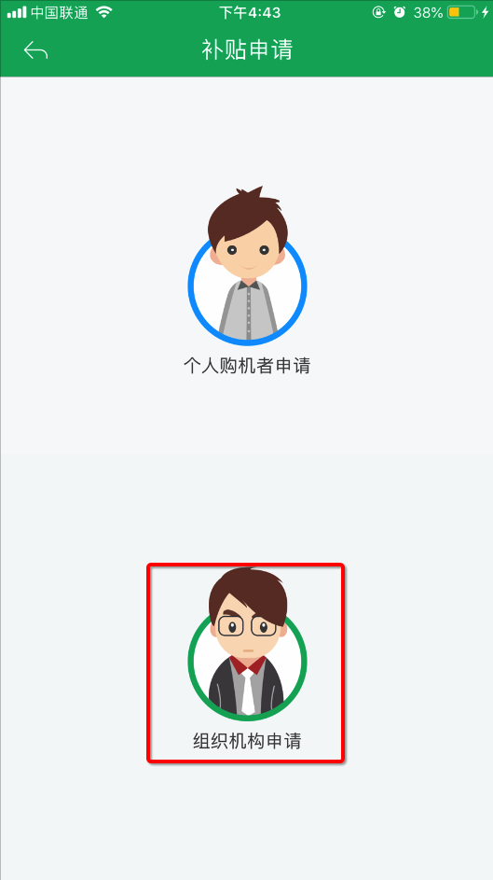
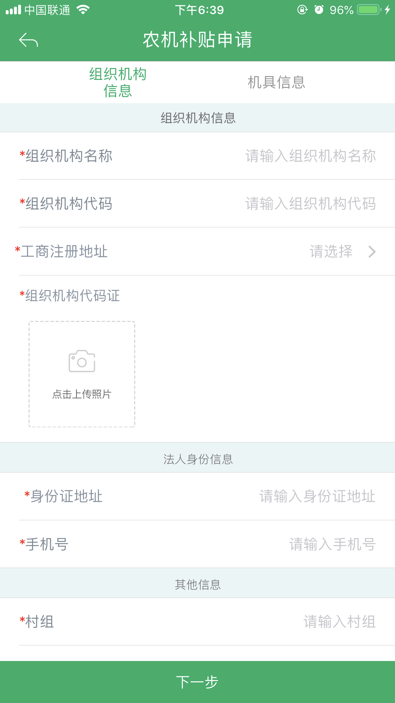
组织机构
信息填写
1
2

Slide 13
机具信息填写
1
2

Slide 14
申请信息提交成功界面

Slide 15
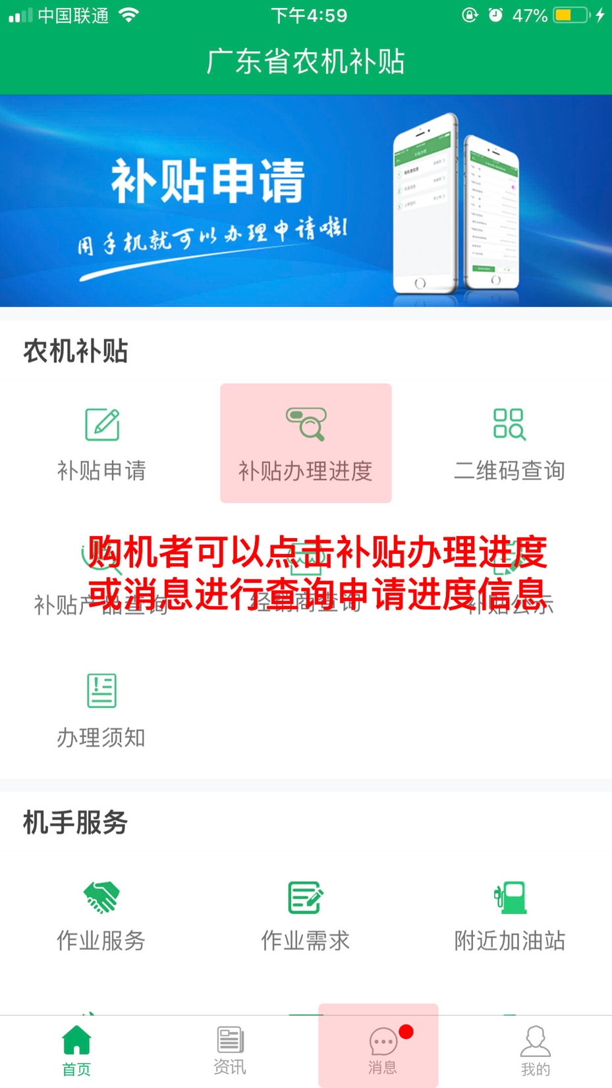
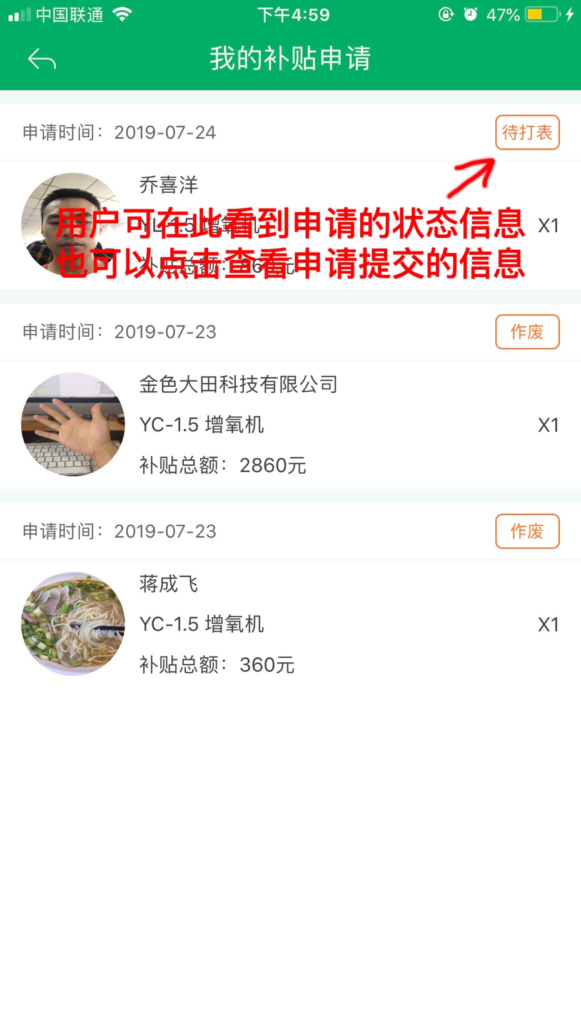
补贴进度查询

Slide 16
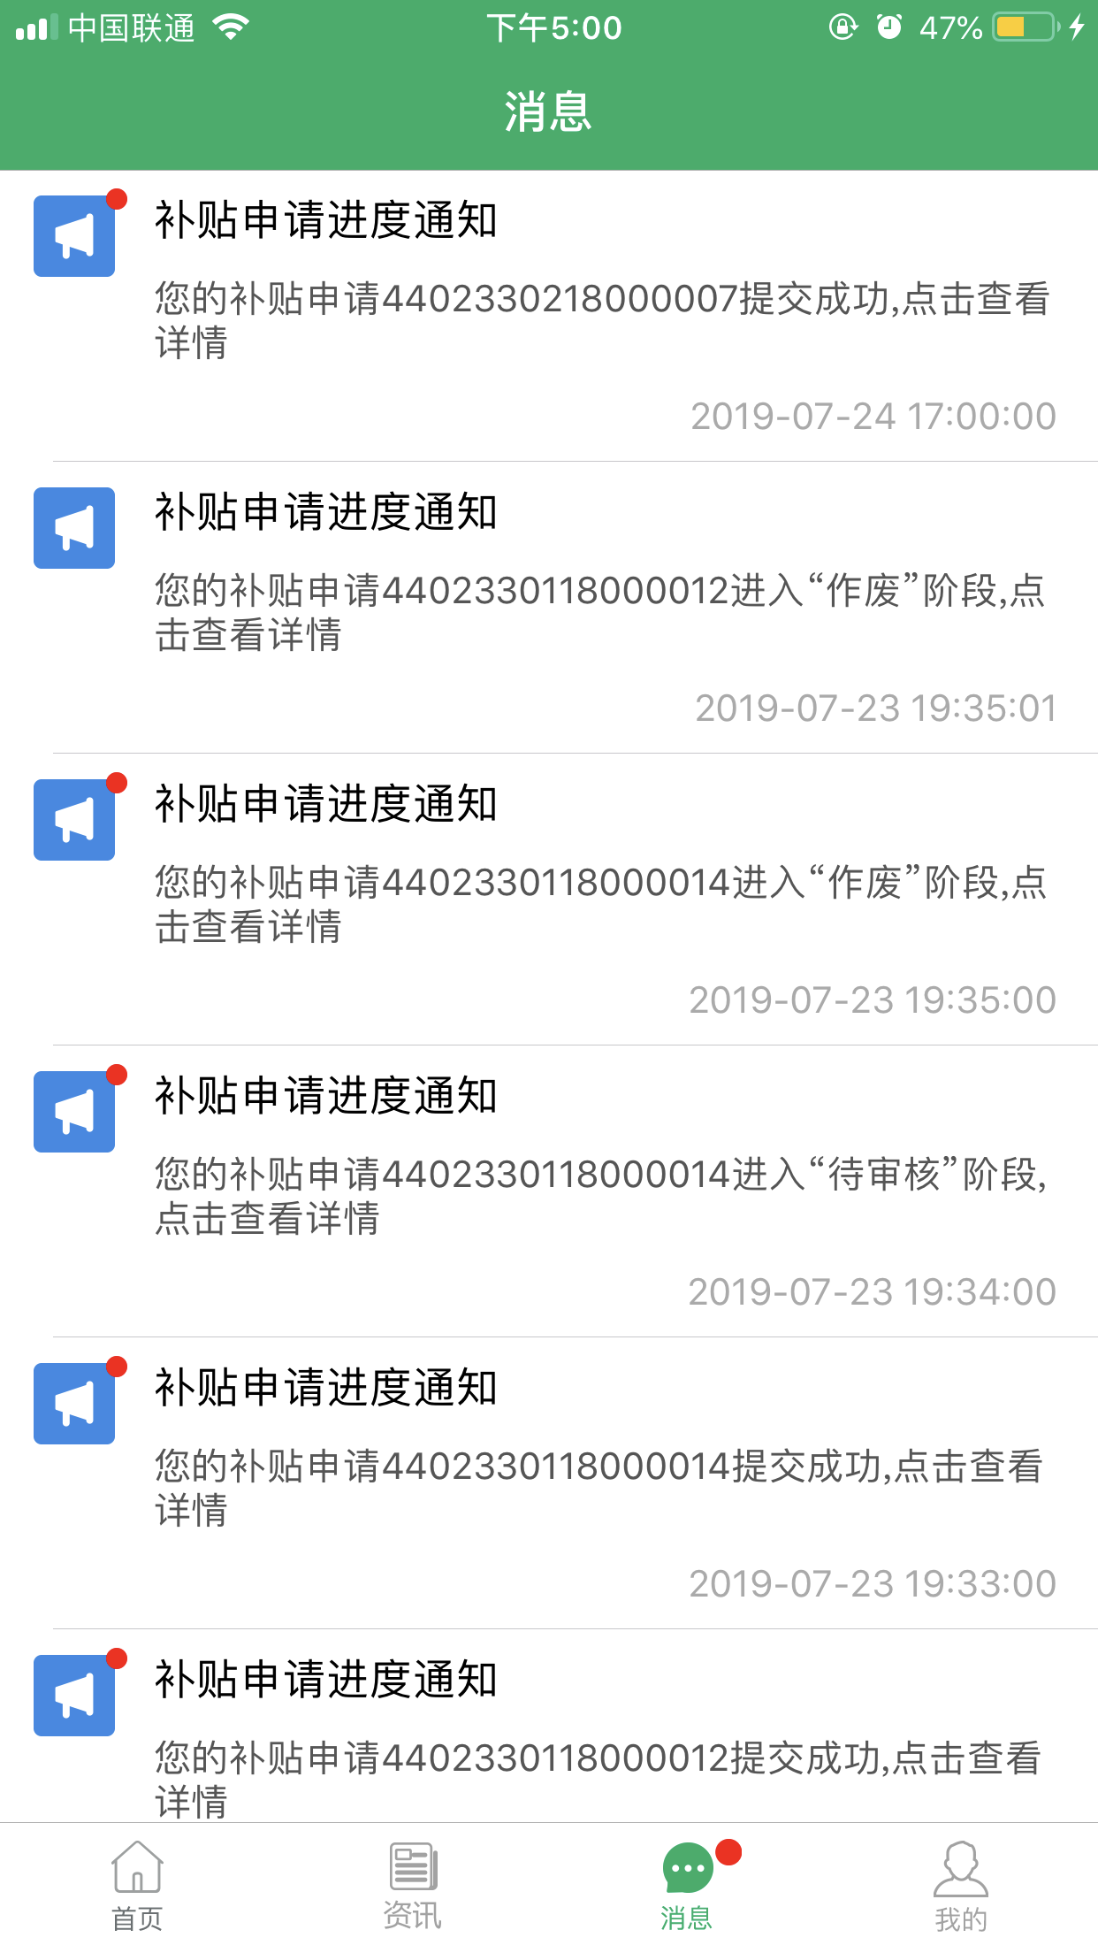

补贴进度查询
状态实时更新，
流程一目了然。
消息及时推送。
进度时时知晓。

Slide 17
农机购置补贴审核人员操作流程
02

Slide 18
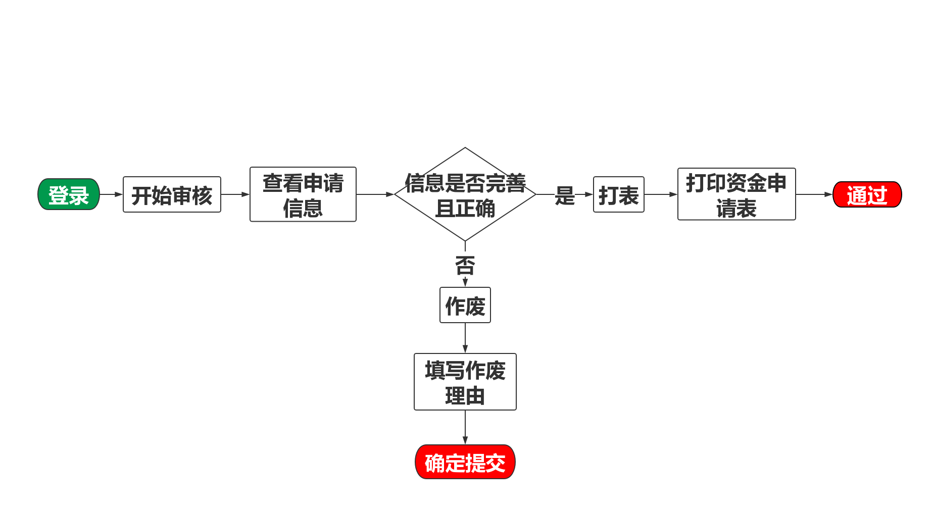
审核端申请流程图

Slide 19
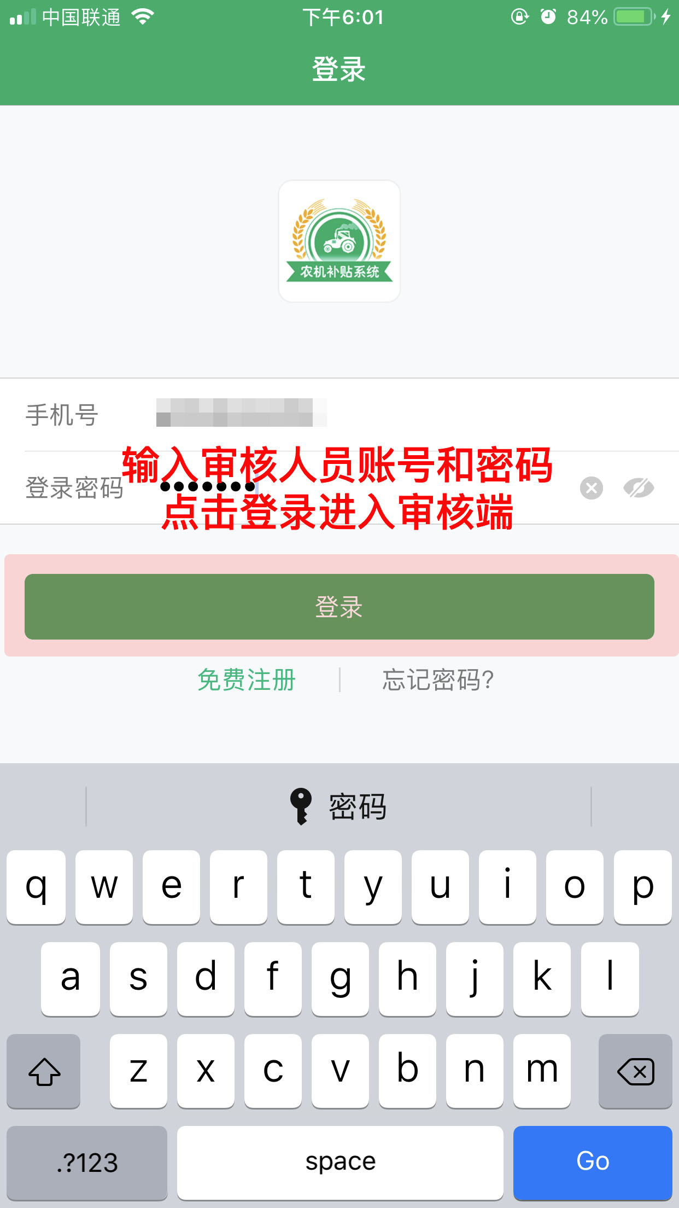
审核人员登录

Slide 20
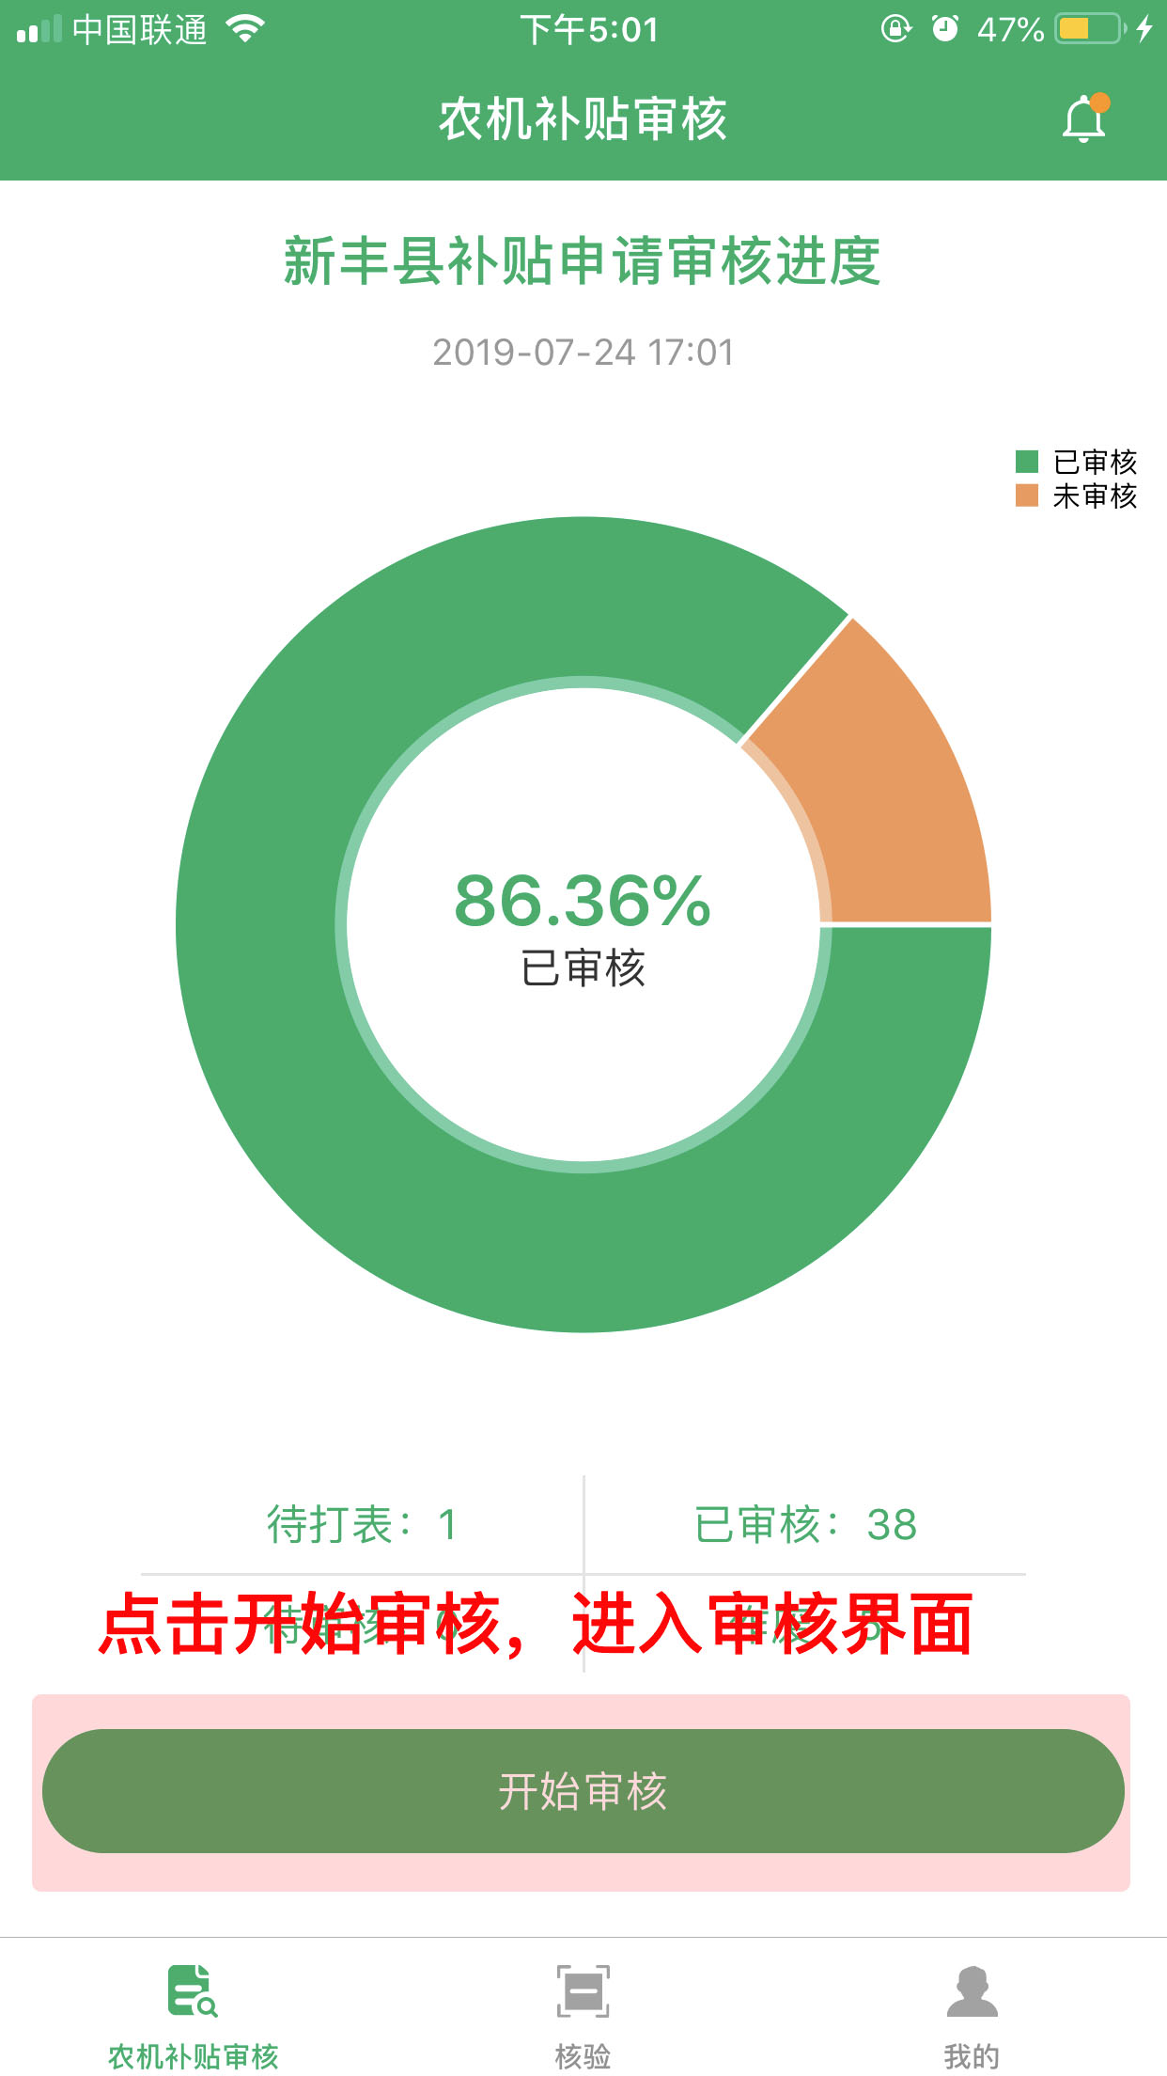
审核端首页

Slide 21
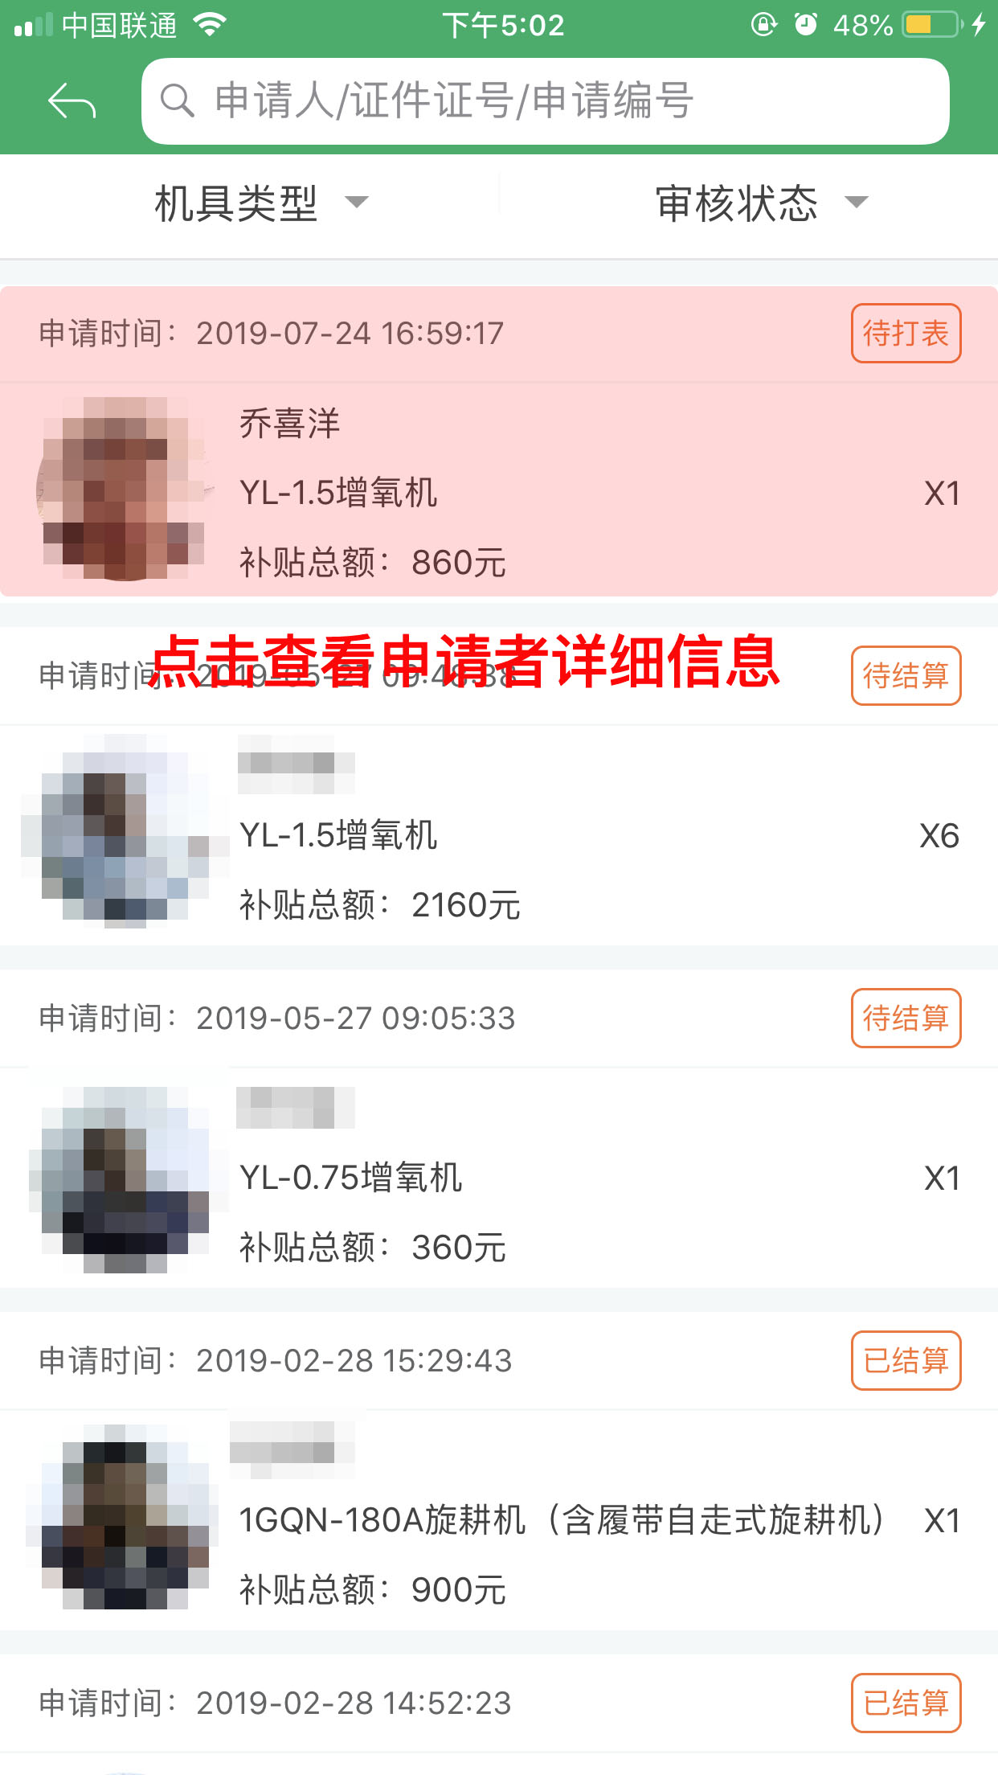
审核列表

Slide 22
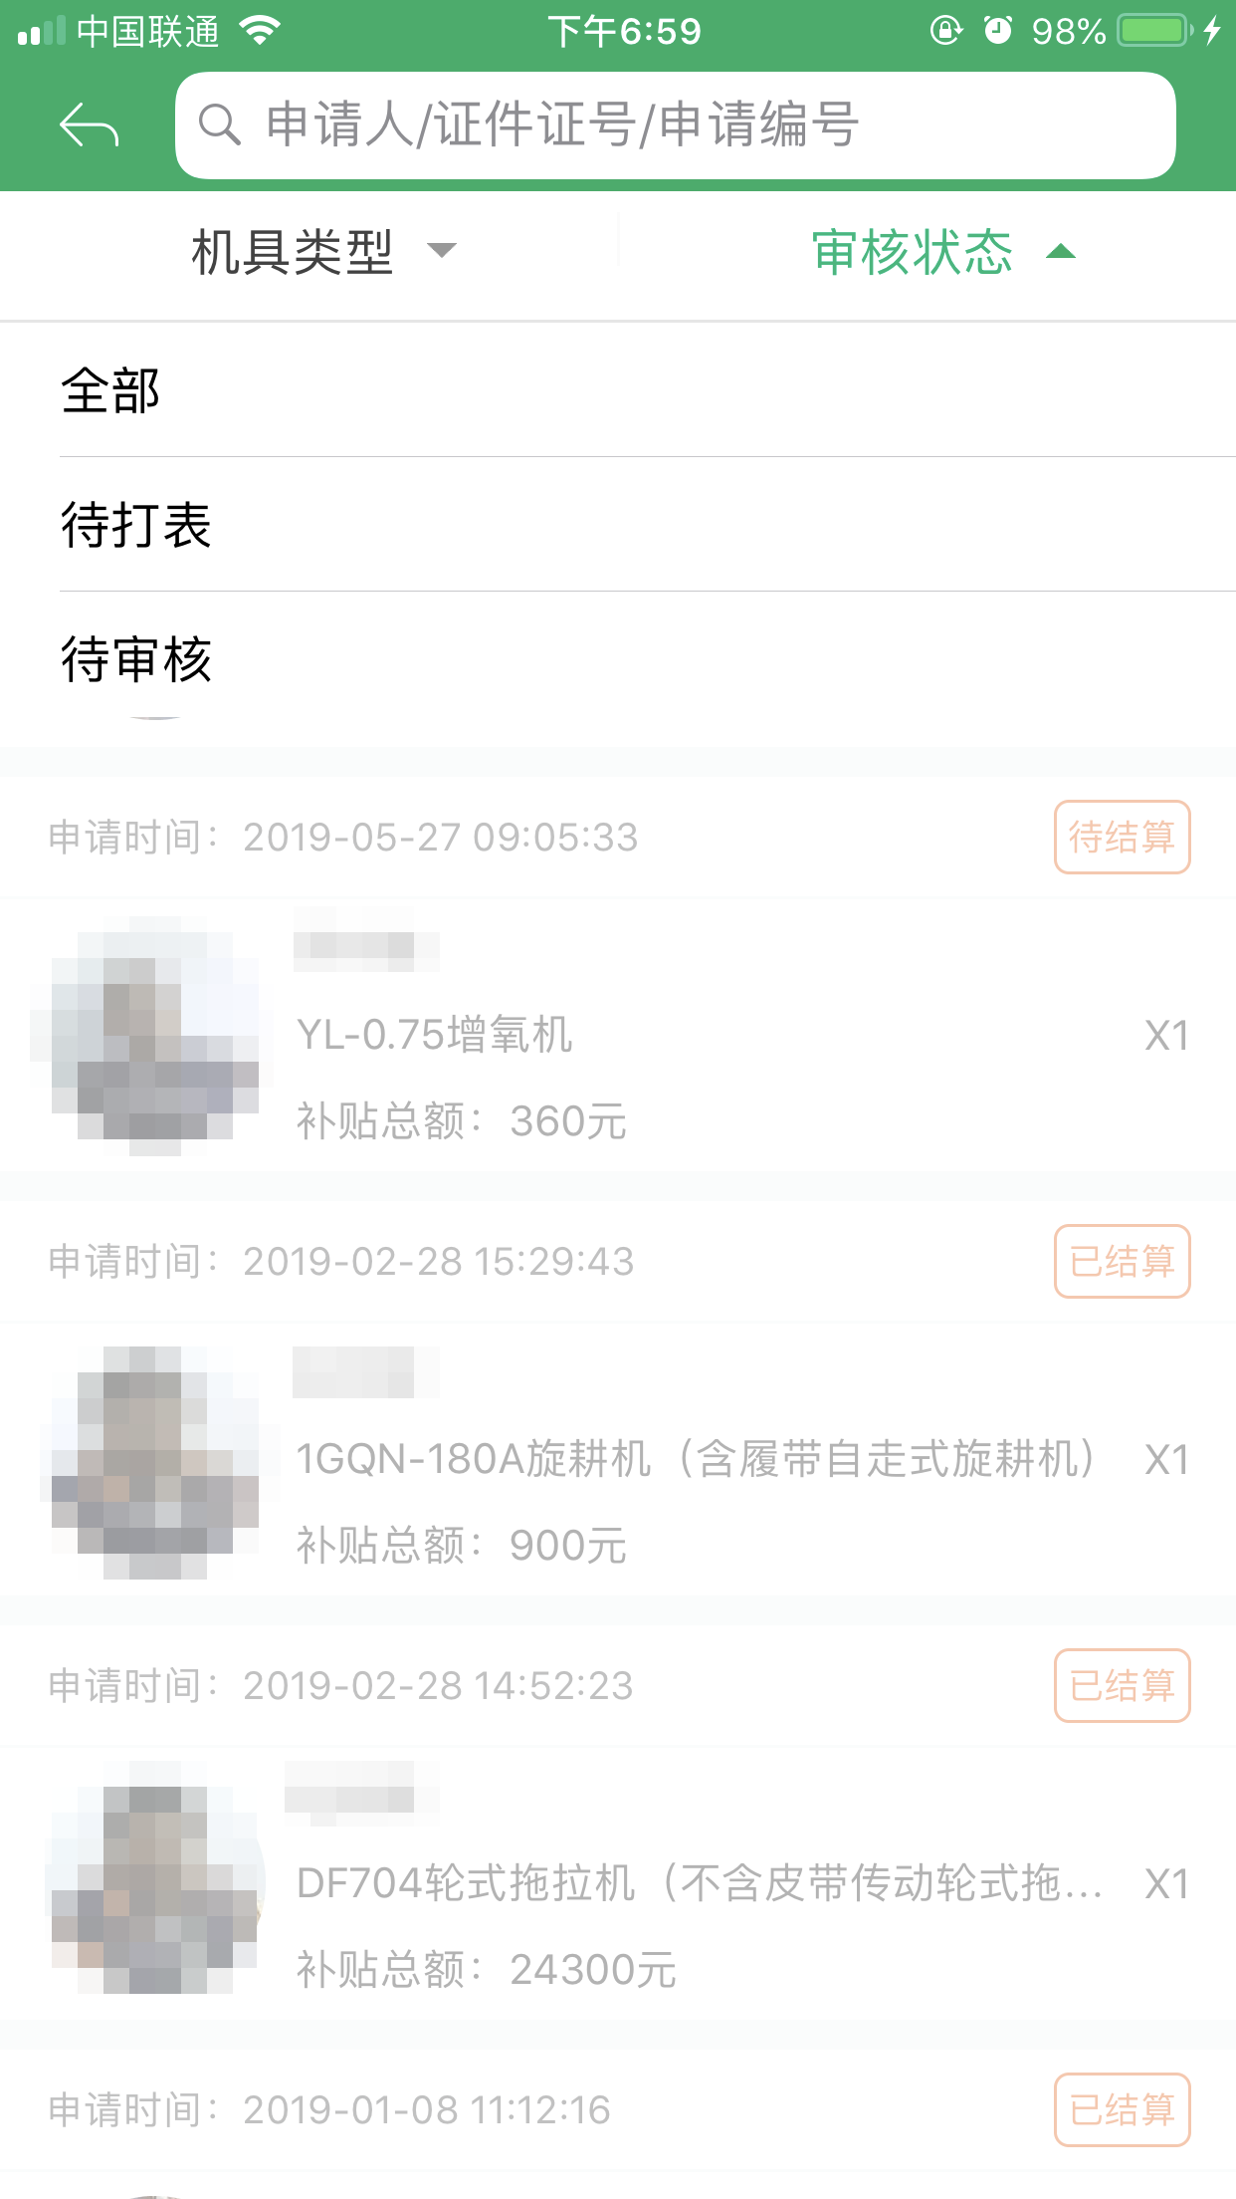
审核状态查看

Slide 23
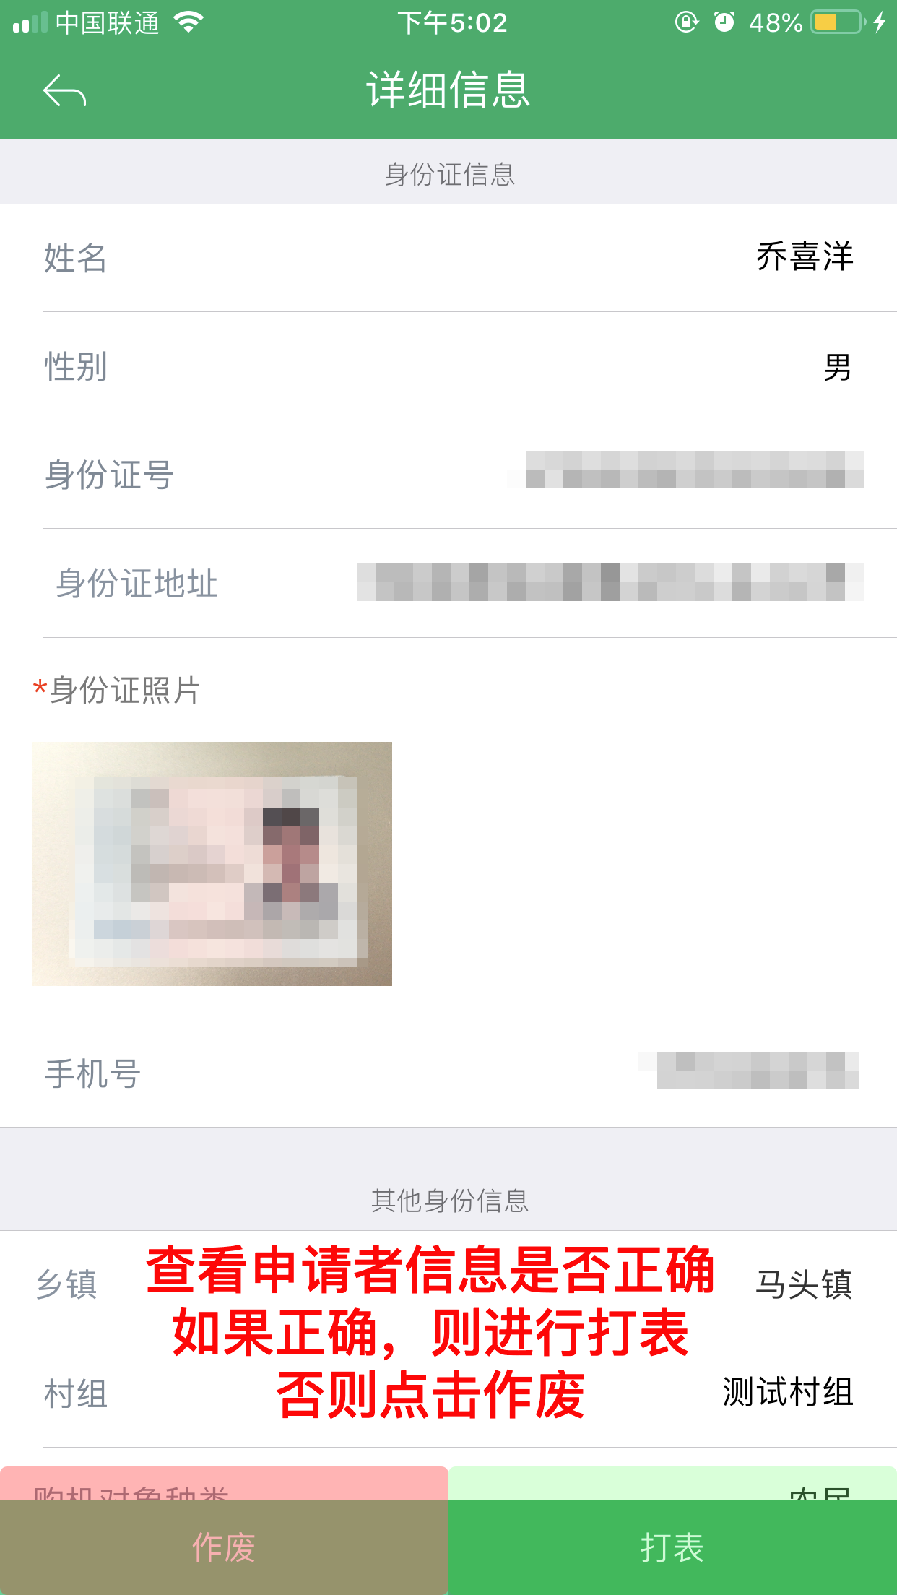
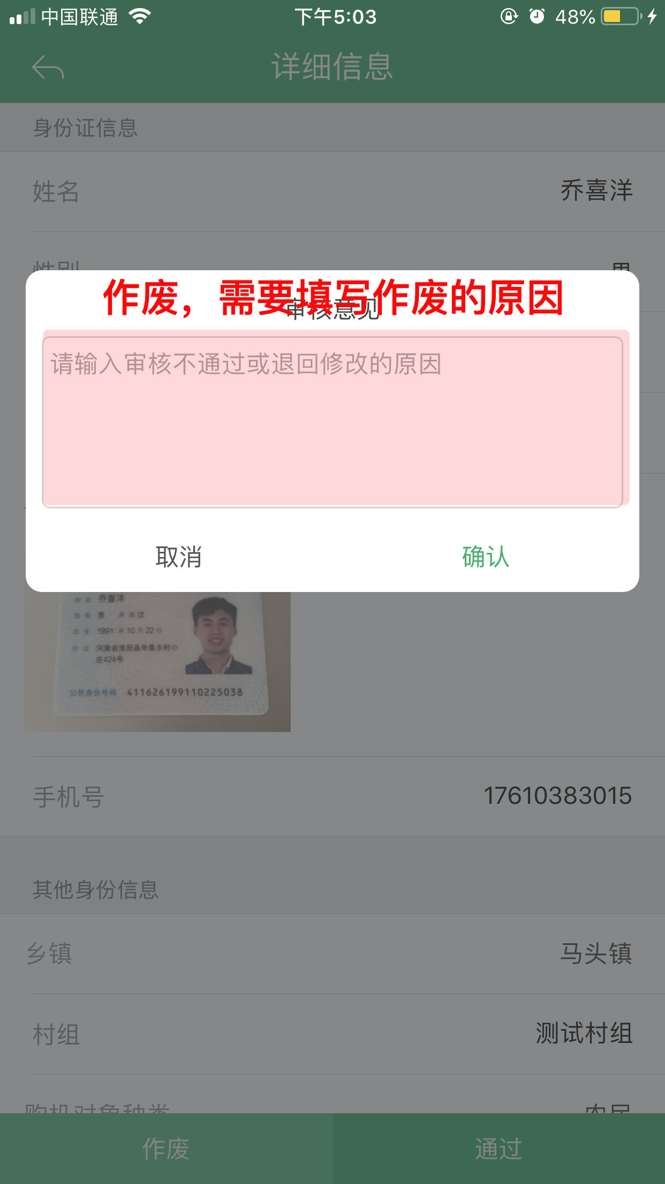
申请数据审核
1
2

Slide 24
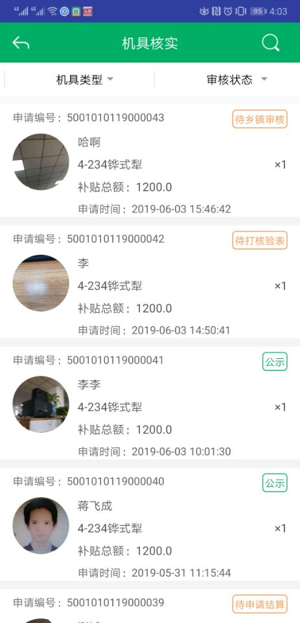
补贴APP与补贴系统可同步
可在手机APP端审核，
也可在电脑端审核

Slide 25
重点提示
1、审核中点击“打表”，在补贴系统里就到了待审核状态。
2、点击“通过”在补贴系统里就到了公示状态。
3、“打表”之后，都可以打印“资金申请表”。
4、之前的广东省农机补贴管理端APP废弃使用，新版广东省农机补贴APP将包含审核功能和申请功能，都统一下载新版广东省农机补贴APP即可。
5、申请信息一旦提交，就不可以再修改了，审核人员也不可以进行修改。

Slide 26
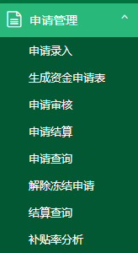
重点提示

Slide 27
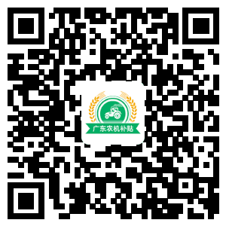
农机购置补贴APP下载二维码
如果用安卓版微信扫码，请选“在浏览器打开”

Slide 28
谢谢大家！

